Slide 1
HAFTA
9
Çoklu Dizi Hizalama ve Filogenetik Ağaçlar
Diziler arasındaki ortak geçmişi okumak: hizalama, uzaklık, ağaç ve güven
Biyoenformatiğe Giriş · Python ve Biopython ile uygulamalı ders
Colab: hafta09_coklu_hizalama_filogenetik.ipynb
Notes:
Geçen hafta BLAST ile bir sorguya benzeyen dizileri bulduk. Bu hafta bu dizileri birlikte hizalayıp aralarındaki evrimsel ilişkiyi bir ağaçla göstereceğiz.
Bilgisayar mühendisliği bağlantıları: çok boyutlu DP (neden imkânsız), hiyerarşik kümeleme (UPGMA), açgözlü algoritmalar (NJ), yeniden örnekleme (bootstrap).

Slide 2
Bu haftanın hedefleri
Çoklu dizi hizalamanın (MSA) amacını ve ilerlemeli yaklaşımı açıklamak
SP skoru ve Shannon entropisi ile hizalamayı ve korunmuşluğu ölçmek
p-uzaklığı ve Jukes–Cantor düzeltmesini hesaplamak
UPGMA ve Komşu Birleştirme (NJ) algoritmalarını elle, ara matrislerle yürütmek
​Bio.Phylo ile ağaç kurmak/çizmek; Biopython UPGMA = WPGMA farkını bilmek
Ağaçları Robinson–Foulds uzaklığı ve bootstrap desteğiyle değerlendirmek
Ders akışı (3 saat)
Saat | İçerik
1. saat | MSA, SP skoru, entropi; evrimsel uzaklık ve JC69 (elle örnekler)
2. saat | UPGMA ve NJ elle (ara matrisler, Q-matrisi); Biopython ağaç araçları; notebook bölüm 1–4
3. saat | RF uzaklığı, bootstrap, protein ailesi ağacı; notebook bölüm 5–8 ve alıştırmalar
Biyoenformatiğe Giriş · Hafta 9: MSA ve filogenetik ağaçlar
2
Notes:
Bu hafta elle hesap yoğun: UPGMA ve NJ'yi tahtada birlikte yürüteceğiz. Öğrencilere hesap makinesi getirmelerini önceden söyleyin. İkinci saatin sonunda NJ'nin ilk adımını öğrencilerin kendilerinin yapmasını hedefleyin.

Slide 3
1
Çoklu dizi hizalama (MSA)
Üç ya da daha fazla diziyi aynı anda hizalamak: korunmuş bölgeler, işlevsel kalıntılar, filogeninin girdisi
Notes:
Önce çoklu hizalamanın neden zor olduğunu, sonra pratik araçların nasıl çalıştığını göreceğiz. SP skoru ve entropi elle hesaplanacak.

Slide 4
Neden kesin MSA yapılamıyor?
2.6 × 10⁴
4.3 × 10¹⁷
255
Hücre: 2 dizi × 160 sütun (L² — ikili DP)
Hücre: 8 dizi × 160 sütun (L⁸ — 8 boyutlu DP)
Her hücrede incelenecek öncül: 2⁸ − 1
Kesin DP N dizi için O(Lᴺ · 2ᴺ); SP skorunu optimize eden MSA NP-zordur
Pratik çözüm: sezgisel yöntemler — ilerlemeli (Clustal Omega, MAFFT, MUSCLE), iteratif iyileştirme, tutarlılık tabanlı (T-Coffee)
Biyoenformatiğe Giriş · Hafta 9: MSA ve filogenetik ağaçlar
4
Notes:
İkili hizalamanın iki boyutlu tablosunu hatırlatın ve üç dizi için bir küp çizin: her hücreye 7 yönden gelinebilir (2³ − 1). Sayılar: 160² = 25 600; 160⁸ ≈ 4.3 × 10¹⁷. Saniyede 10⁹ hücre ile bile 13 yıldan fazla sürer. Bu, 'problemin kendisi zor' örneği; BLAST'taki gibi burada da sezgisellik zorunluluk.

Slide 5
İlerlemeli (progressive) hizalama
1. İkili uzaklıklar
N(N−1)/2 çift; 8 dizi → 28 ikili hizalama
2. Kılavuz ağaç
uzaklıklardan UPGMA / NJ (guide tree)
3. Yapraklardan köke
en benzer iki dizi önce hizalanır
4. Profil–profil
kümeler profil olarak birleştirilir; N − 1 birleştirme
5. (İsteğe bağlı) iyileştirme
MUSCLE / MAFFT: yeniden böl, yeniden hizala
"Bir kez boşluk, hep boşluk": erken yapılan hata sonradan düzeltilemez → kılavuz ağacın kalitesi kritik
Kılavuz ağaç filogenetik ağaç değildir; yalnızca hizalama sırasını belirler
Araçlar: Clustal Omega (clustalo), MAFFT (mafft), MUSCLE; çıktı AlignIO.read ile okunur
Biyoenformatiğe Giriş · Hafta 9: MSA ve filogenetik ağaçlar
5
Notes:
Kılavuz ağaç ile bu haftanın sonunda kuracağımız filogenetik ağaç arasındaki farkı vurgulayın: ilki hızlı ve kaba bir sıralama aracı. 'Bir kez boşluk, hep boşluk' ilkesini bir örnekle anlatın: ilk iki dizi hizalanırken yanlış yere konan boşluk, üçüncü dizi eklenirken değiştirilemez. Colab'da apt-get install clustalo ile gerçek aracı kurabileceklerini söyleyin.

Slide 6
SP (sum-of-pairs) skoru: tek sütun
Çözümlü örnek
Soru Puanlama: eşleşme +1, uyumsuzluk −1, harf–boşluk −2, boşluk–boşluk 0. Sütun A, A, C, − için SP skorunu hesaplayın.
4 dizi → C(4,2) = 6 çift
(A,A) = +1; (A,C) = −1 (iki kez); (A,−) = −2 (iki kez); (C,−) = −2
Toplam: +1 − 1 − 2 − 1 − 2 − 2 = −7
Karşılaştırma: AAAA → 6 × (+1) = +6; ACGT → 6 × (−1) = −6
Hizalamanın SP skoru = sütun skorlarının toplamı
Çift | Harfler | Skor
1–2 | A, A | +1
1–3 | A, C | −1
1–4 | A, − | −2
2–3 | A, C | −1
2–4 | A, − | −2
3–4 | C, − | −2
Toplam |  | −7
Sonuç SP(A, A, C, −) = −7. Notebook: sp_sutun("AAC-") → −7; ders ailesinin ilk 50 sütunu için toplam SP = 593.
Biyoenformatiğe Giriş · Hafta 9: MSA ve filogenetik ağaçlar
6
Notes:
SP skorunun bir zayıflığını tartışın: N dizi varken her sütun N(N−1)/2 çift içerir, yani çok sayıda benzer dizi skoru baskılar. Bu yüzden gerçek araçlar dizilere ağırlık verir (Clustal'da dizi ağırlıkları). Boşluk–boşluk çiftinin 0 alması önemli: iki dizide aynı yerde boşluk olması ceza gerektirmez.

Slide 7
Hangi hizalama daha iyi? SP ile karşılaştırma
Çözümlü örnek (yeni)
Soru ​ACGT, AGT, ACT dizilerinin üç aday hizalaması veriliyor. Aynı puanlamayla (+1 / −1 / −2 / 0) SP skorlarını hesaplayıp en iyisini seçin.
H1: ACGT / A-GT / AC-T → sütunlar AAA (+3), C−C (−3), GG− (−3), TTT (+3) → 0
H2: ACGT / AG-T / AC-T → AAA (+3), CGC (−1), G−− (−4), TTT (+3) → +1
H3: ACGT / -AGT / -ACT → A−− (−4), CAA (−1), GGC (−1), TTT (+3) → −3
3 dizide bir sütunda 3 çift var: ör. C−C = (C,−) + (C,C) + (−,C) = −2 + 1 − 2
H2, iki boşluğu aynı sütuna koyar: boşluk–boşluk çifti ceza almaz
Hizalama | Sütun skorları | SP
H1 | +3, −3, −3, +3 | 0
H2 | +3, −1, −4, +3 | +1
H3 | −4, −1, −1, +3 | −3
Sonuç En yüksek SP: H2 (+1). MSA algoritmaları bu tür bir amaç fonksiyonunu (SP veya türevleri) en büyüklemeye çalışır; H2 biyolojik olarak da makul (G ile C'nin hizalanması bir yer değiştirme).
Biyoenformatiğe Giriş · Hafta 9: MSA ve filogenetik ağaçlar
7
Notes:
Bu örnek sayıları Python sp_sutun fonksiyonuyla doğrulandı. Öğrencilere dördüncü bir hizalama önermelerini ve skorlamalarını isteyin. H2'nin iki boşluğu aynı sütunda toplaması, ilerlemeli hizalamada profil–profil birleştirmenin doğal sonucu: AGT ve ACT önce birbirleriyle hizalanır (boşluksuz), sonra birlikte ACGT'ye karşı tek bir boşluk sütunu alır.

Slide 8
SP skoru ve AlignIO
from itertools import combinations
from Bio import AlignIO
def sp_sutun(sutun, e=1, u=-1, g=-2):
toplam = 0
for a, b in combinations(sutun, 2):
if a == "-" and b == "-":
continue # boşluk-boşluk: 0
toplam += g if "-" in (a, b) else (e if a == b else u)
return toplam
msa = AlignIO.read("veri/protein_ailesi_hizali.aln", "clustal")
print(len(msa), msa.get_alignment_length()) # 8 160
print(msa[:3, 20:60]) # satır/sütun dilimi
print(sum(sp_sutun(msa[:, j]) for j in range(50))) # 593
AlignIO.write(msa, "aile.fasta", "fasta")
AlignIO.write(msa, "aile.phy", "phylip-relaxed")
AlignIO.write(msa, "aile.sto", "stockholm")
​combinations(sutun, 2): tüm dizi çiftleri
​msa[:, j]: j. sütun (dizgi); msa[i]: i. satır (SeqRecord)
​AlignIO = hizalamalar için SeqIO: Clustal, FASTA, PHYLIP, Stockholm
PHYLIP klasik biçimde adlar 10 karakterle sınırlı → phylip-relaxed
Biyoenformatiğe Giriş · Hafta 9: MSA ve filogenetik ağaçlar
8
Notes:
msa[:, j] sözdiziminin NumPy'den tanıdık olduğunu belirtin. Format dönüşümü pratikte çok sık gerekir: filogeni programları PHYLIP, Pfam Stockholm, çoğu araç FASTA ister. Çıktı sayıları çalıştırılmış notebook'tan: 8 dizi, 160 sütun, ilk 50 sütunun SP'si 593.

Slide 9
Korunmuşluk: Shannon entropisi
Çözümlü örnek
Soru H = −Σ pₐ log₂ pₐ (boşluklar hariç). Sütun L L L L I I V V için entropiyi hesaplayın; farklı sütunlarla karşılaştırın.
Frekanslar: p(L) = 4/8 = 0.5, p(I) = 2/8 = 0.25, p(V) = 0.25
Terimler: −0.5·log₂0.5 = 0.5; −0.25·log₂0.25 = 0.5 (iki kez)
H = 0.5 + 0.5 + 0.5 = 1.5 bit
Tam korunmuş sütun (LLLLLLLL): H = 0; tek farklı harf (LLLLLLLI): H = 0.544
Üst sınır: 20 amino asit eşit dağılırsa log₂20 = 4.32 bit (8 dizide en fazla log₂8 = 3)
Sütun | H (bit)
LLLLLLLL | 0
LLLLLLLI | 0.544
LLLLIIVV | 1.5
LLIIVVAA | 2.0
ACDEFGHI | 3.0
Sonuç H(LLLLIIVV) = 1.5 bit. Düşük entropi = korunmuş = büyük olasılıkla işlevsel olarak önemli (aktif bölge, yapısal kalıntı).
Biyoenformatiğe Giriş · Hafta 9: MSA ve filogenetik ağaçlar
9
Notes:
Entropiyi bilgi kuramından hatırlatın: bir sütunun 'sürpriz' miktarı. Sekiz dizili bir hizalamada bir sütun en fazla 8 farklı harf içerebileceğinden entropi 3 biti aşamaz; bu küçük örneklem sınırlamasını belirtin. I, L, V hepsi hidrofobik: kimyasal olarak benzer harflerin karıştığı bir sütun, entropisi yüksek olsa da işlevsel olarak korunmuş olabilir; ileri yöntemler bu yüzden amino asit sınıflarını da hesaba katar.

Slide 10
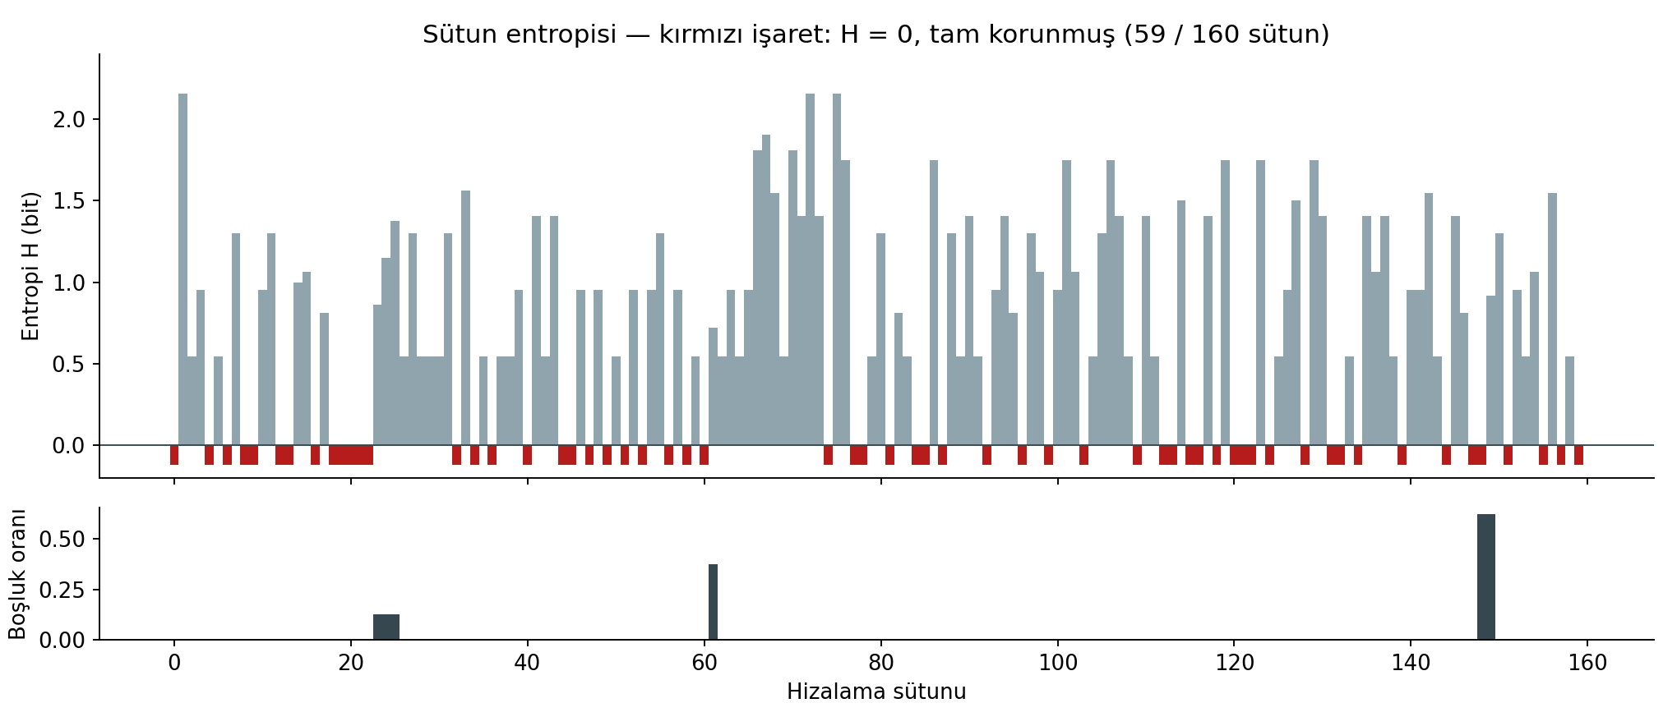
Protein ailesinde sütun entropisi
Üst: sütun entropisi; eksenin altındaki kırmızı işaretler H = 0 (tam korunmuş, 59 / 160 sütun). Alt: boşluk oranı. 8 dizi × 160 sütun.
Biyoenformatiğe Giriş · Hafta 9: MSA ve filogenetik ağaçlar
10
Notes:
Grafikte kırmızı işaretlerin (H = 0; yüksekliği sıfır olduğu için eksenin altında işaretlendi) kümelendiği bölgeleri gösterin: bunlar ailenin işlevsel çekirdeği. Boşluk oranı grafiğindeki tepeleri entropiyle karşılaştırın: boşluklu sütunların entropisi yalnızca harfli dizilerden hesaplanıyor, bu bir tasarım kararı. Notebook'ta hizalama ayrıca amino asit sınıflarına göre renkli bir ısı haritası olarak da çiziliyor. Konsensüs dizisi (her sütunda en sık harf) MGLLTDFNLSLRRRMFNDSK… ile başlıyor. Uygulama bağlantısı: korunmuş bölgeler primer ve ilaç hedefi tasarımında adaydır.

Slide 11
2
Evrimsel uzaklık
Gözlenen farklılıktan gerçekleşen yer değiştirme sayısına: p-uzaklığı ve Jukes–Cantor
Notes:
Hizalamadan sayıya geçiyoruz: iki dizi arasındaki farklılığı evrimsel bir uzaklığa çeviriyoruz. Bu uzaklıklar ağaç kurmanın girdisi olacak.

Slide 12
p-uzaklığı ve Jukes–Cantor (JC69) düzeltmesi
p-uzaklığı
p = farklı site sayısı / karşılaştırılan site
Gözlenen farklılık oranı; boşluklu siteler genellikle çıkarılır
JC69 uzaklığı
d = −(3/4) · ln(1 − (4/3)·p)
Site başına beklenen yer değiştirme; tüm değişimler eşit olasılıklı, bazlar eşit frekanslı
Küçük p
d ≈ p + (2/3)p² + …
p küçükken düzeltme ihmal edilebilir (p = 0.05 → d = 0.052)
Doygunluk
p = 3/4 ⇒ ln(0) ⇒ d = ∞
İki rastgele DNA dizisi zaten %25 özdeş: p en fazla 0.75
Neden düzeltme? Aynı sitede birden fazla mutasyon (A→G→A geri dönüş, A→G→T çoklu değişim) gözlenen farklılığa yansımaz: p, gerçek evrimsel mesafeyi küçümser.
Biyoenformatiğe Giriş · Hafta 9: MSA ve filogenetik ağaçlar
12
Notes:
Tahtada bir siteyi zaman içinde izleyin: A → G → A. İki mutasyon oldu, gözlenen farklılık sıfır. JC modelinin varsayımlarını söyleyin; daha gerçekçi modeller (Kimura 2P: transisyon/transversiyon ayrımı, GTR) aynı mantıkla türetilir. Taylor açılımı küçük p'de neden düzeltmenin önemsiz olduğunu gösterir.

Slide 13
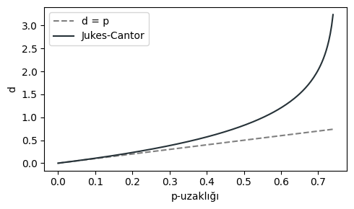
p ile d arasındaki ilişki
p = 0.74'te d = 3.24: logaritmanın argümanı sıfıra yaklaştığı için küçük bir sayım hatası d'yi çok büyük değiştirir → bu bölgedeki uzaklıklar güvenilmez.
p | 1 − 4p/3 | d (JC) | d / p
0.05 | 0.9333 | 0.052 | 1.03
0.10 | 0.8667 | 0.107 | 1.07
0.20 | 0.7333 | 0.233 | 1.16
0.30 | 0.6000 | 0.383 | 1.28
0.50 | 0.3333 | 0.824 | 1.65
0.70 | 0.0667 | 2.031 | 2.90
0.74 | 0.0133 | 3.24 | 4.38
Biyoenformatiğe Giriş · Hafta 9: MSA ve filogenetik ağaçlar
13
Notes:
Tabloyu grafikle birlikte okuyun: kesikli çizgi d = p, düz çizgi JC. p = 0.3'e kadar iki eğri yakın; sonra JC üstel olarak ayrılıyor. d/p sütunu düzeltmenin büyüklüğünü gösteriyor. Sorun: 800 sitede 592 farklılık (p = 0.74) ile 600 farklılık (p = 0.75) arasındaki fark nedir? İkincisinde d tanımsız.

Slide 14
JC uzaklığını elle hesaplamak
Çözümlü örnek
Soru (a) 800 sitede 160 farklılık. (b) Notebook verisinde Tur_1 ile Tur_3 arasında 800 sitenin 165'i farklı. Her iki durum için p ve JC uzaklığını bulun.
(a) p = 160 / 800 = 0.200
1 − (4/3)(0.2) = 1 − 0.2667 = 0.7333; ln 0.7333 = −0.3102
d = −0.75 × (−0.3102) = 0.233 yer değiştirme / site
(b) p = 165 / 800 = 0.206; 1 − (4/3)(0.20625) = 0.7250
ln 0.7250 = −0.3216 → d = 0.75 × 0.3216 = 0.241
Kontrol: notebook'un JC matrisinde d(Tur_1, Tur_3) = 0.241 ✓
Sonuç (a) d = 0.233, (b) d = 0.241. JC, gözlenen %20.6 farklılığın arkasında site başına ≈ 0.24 yer değiştirme olduğunu söyler (≈ %17 daha fazla).
Biyoenformatiğe Giriş · Hafta 9: MSA ve filogenetik ağaçlar
14
Notes:
Hesap makinesiyle öğrencilere (b)'yi yaptırın. Notebook'taki p-matrisi 3 basamağa yuvarlanmış (0.206); tam sayı 165 olduğu için kesin değeri kullandık. d'nin birimi: site başına beklenen yer değiştirme sayısı, yani 'zaman × hız'. Moleküler saat varsayımıyla bu, ayrılma zamanına çevrilebilir.

Slide 15
Simülasyon verisi: JC uzaklık matrisi (8 tür, 800 bp)
 | T1 | T2 | T3 | T4 | T5 | T6 | T7 | T8
T1 | 0 | 0.082 | 0.241 | 0.451 | 0.510 | 0.599 | 0.591 | 0.633
T2 | 0.082 | 0 | 0.228 | 0.435 | 0.498 | 0.604 | 0.585 | 0.588
T3 | 0.241 | 0.228 | 0 | 0.448 | 0.495 | 0.613 | 0.580 | 0.619
T4 | 0.451 | 0.435 | 0.448 | 0 | 0.183 | 0.599 | 0.610 | 0.599
T5 | 0.510 | 0.498 | 0.495 | 0.183 | 0 | 0.602 | 0.610 | 0.596
T6 | 0.599 | 0.604 | 0.613 | 0.599 | 0.602 | 0 | 0.138 | 0.411
T7 | 0.591 | 0.585 | 0.580 | 0.610 | 0.610 | 0.138 | 0 | 0.415
T8 | 0.633 | 0.588 | 0.619 | 0.599 | 0.596 | 0.411 | 0.415 | 0
Blok yapısı gözle görülüyor: {T1, T2, T3}, {T4, T5}, {T6, T7, T8}. En küçük uzaklık d(T1, T2) = 0.082 (62 farklılık, p = 0.0775) → UPGMA'nın da NJ'nin de ilk birleştirmesi bu çift olur.
Biyoenformatiğe Giriş · Hafta 9: MSA ve filogenetik ağaçlar
15
Notes:
Matrisi okumayı öğretin: simetrik, köşegen sıfır. Blokları renkli tebeşirle çizin. Bu matris bilinen bir ağaç boyunca JC modeliyle simüle edilmiş dizilerden geliyor; birazdan kuracağımız ağaçları gerçek ağaçla karşılaştırabileceğiz. Tur_ adlarını yer kazanmak için T olarak kısalttık.

Slide 16
3
Uzaklık matrisinden ağaca
UPGMA (hiyerarşik kümeleme) ve Komşu Birleştirme (NJ) — adım adım
Notes:
Haftanın en elle hesap yoğun bölümü: UPGMA'yı ara matrislerle, NJ'yi Q-matrisiyle adım adım yürüteceğiz. Hesap makinelerini hazırlatın.

Slide 17
Ağaç kurma yöntemleri
Yöntem | Tür | Varsayım | Çıktı | Karmaşıklık
UPGMA | Uzaklık, kümeleme | Moleküler saat (tüm soylarda eşit hız) | Köklü, ultrametrik | O(n²)–O(n³)
Komşu Birleştirme (NJ) | Uzaklık | Toplamsallık; hız sabitliği gerekmez | Köksüz | O(n³)
Maksimum tutumluluk | Karakter | En az değişim | Köksüz | NP-zor (sezgisel)
Maks. olabilirlik / Bayesçi | Model tabanlı | Açık evrim modeli (JC, GTR…) | Köksüz / köklü | Çok yüksek
Ultrametrik: kökten her yaprağa uzaklık eşit. Toplamsal: iki yaprak arası uzaklık, aradaki dal uzunluklarının toplamı. Her ultrametrik matris toplamsaldır; tersi doğru değildir → NJ daha geniş bir veri sınıfında doğru ağacı bulur.
Biyoenformatiğe Giriş · Hafta 9: MSA ve filogenetik ağaçlar
17
Notes:
n yaprak için olası köksüz ağaç sayısı (2n−5)!!: 10 yaprakta 2 027 025, 20 yaprakta 2 × 10²⁰. Bu yüzden karakter tabanlı yöntemler tüm ağaçları deneyemez. Uzaklık yöntemleri hızlı ama bilgi kaybeder (her dizi çifti tek bir sayıya iner). Ultrametrik/toplamsal tanımlarını tahtaya bir örnekle çizin.

Slide 18
UPGMA — 1. adım
Çözümlü örnek (ara matrislerle)
Soru Sağdaki matrisi UPGMA ile birleştirin: yükseklik = d/2, yeni uzaklık = boyut ağırlıklı ortalama.
En küçük uzaklık: d(A, B) = 4 → yeni küme (AB), boyut 2
Düğüm yüksekliği h(AB) = 4 / 2 = 2 → dal uzunlukları A: 2, B: 2
d(AB, C) = (1·d(A,C) + 1·d(B,C)) / 2 = (8 + 8) / 2 = 8
d(AB, D) = (12 + 12) / 2 = 12; d(C, D) = 10 değişmez
Matris 4 × 4'ten 3 × 3'e küçüldü (sağ alt)
 | A | B | C | D
A | 0 | 4 | 8 | 12
B | 4 | 0 | 8 | 12
C | 8 | 8 | 0 | 10
D | 12 | 12 | 10 | 0
→ | AB | C | D
AB | 0 | 8 | 12
C | 8 | 0 | 10
D | 12 | 10 | 0
Sonuç İlk birleşme (A, B), yükseklik 2. Yeni matris: d(AB, C) = 8, d(AB, D) = 12, d(C, D) = 10.
Biyoenformatiğe Giriş · Hafta 9: MSA ve filogenetik ağaçlar
18
Notes:
Tahtada matrisi yazın ve en küçük elemanı daire içine alın. Tablonun alt yarısı yeni 3 × 3 matris. Öğrencilere sorun: A ve B'nin C'ye uzaklıkları farklı olsaydı (ör. 8 ve 10) ne olurdu? (Ortalama 9.) Bu hiyerarşik kümelemenin 'ortalama bağlantı' (average linkage) sürümüdür; 12. haftada dendrogramlarda yine göreceğiz.

Slide 19
UPGMA — 2. ve 3. adım
Çözümlü örnek (devam)
Soru 3 × 3 matristen devam edin. Son birleştirmede ağırlıklandırmaya dikkat: (AB)C kümesinin boyutu 3.
En küçük: d(AB, C) = 8 → ((AB)C), boyut 3, yükseklik 8/2 = 4
Dallar: C: 4 − 0 = 4; (AB): 4 − 2 = 2
d(ABC, D) = (2·d(AB,D) + 1·d(C,D)) / 3 = (2·12 + 1·10) / 3 = 34/3 = 11.33
Kök yüksekliği = 11.33 / 2 = 5.67; dallar: D: 5.67, (ABC): 5.67 − 4 = 1.67
Newick: (((A:2,B:2):2,C:4):1.67,D:5.67);
 | AB | C | D
AB | 0 | 8 | 12
C | 8 | 0 | 10
D | 12 | 10 | 0
→ | ABC | D
ABC | 0 | 11.33
D | 11.33 | 0
Sonuç Ağaç ultrametrik: kökten her yaprağa uzaklık 5.67 (ör. A: 1.67 + 2 + 2 = 5.67). Notebook'taki upgma fonksiyonu aynı adımları ve yükseklikleri (2, 4, 5.667) verir.
Biyoenformatiğe Giriş · Hafta 9: MSA ve filogenetik ağaçlar
19
Notes:
Ultrametrikliği kontrol ettirin: kökten A'ya 1.67 + 2 + 2, C'ye 1.67 + 4, D'ye 5.67 — hepsi 5.67. En sık hata: son adımda basit ortalama alıp (12 + 10)/2 = 11 bulmak. Bu, sonraki slaytta göreceğimiz WPGMA'dır; Biopython da bunu yapar.

Slide 20
Dikkat: Biopython'un upgma() fonksiyonu aslında WPGMA
UPGMA (ağırlıksız ortalama)
WPGMA (Biopython upgma())
Yeni uzaklık: küme boyutlarıyla ağırlıklı
d(ABC, D) = (2·12 + 1·10) / 3 = 11.33
Kök yüksekliği 5.67
Her yaprak eşit ağırlıkta sayılır
Newick: (((A:2,B:2):2,C:4):1.67,D:5.67);
Yeni uzaklık: iki kümenin basit ortalaması
d(ABC, D) = (d(AB,D) + d(C,D)) / 2 = (12 + 10) / 2 = 11
Kök yüksekliği 5.5
Her küme eşit ağırlıkta: büyük kümeler az temsil edilir
Bu örnekte topoloji aynı, yükseklikler farklı
​DistanceTreeConstructor().upgma(dm) kaynak kodunda yeni uzaklık (d[i][k] + d[j][k]) / 2 ile hesaplanır. Gerçek UPGMA gerekiyorsa notebook'taki upgma fonksiyonunu kullanın.
Biyoenformatiğe Giriş · Hafta 9: MSA ve filogenetik ağaçlar
20
Notes:
Bu, kütüphane belgelerine körü körüne güvenmemek için iyi bir ders: ad UPGMA, davranış WPGMA. Öğrencilere sorun: iki yöntem ne zaman aynı sonucu verir? Birleşen iki küme aynı boyuttaysa (ör. ilk adımda iki tek yaprak). Alıştırma 3'te farklı bir matrisle iki sonucu karşılaştıracaklar.

Slide 21
UPGMA'yı yazmak (notebook)
def upgma(D, isimler):
D = D.astype(float).copy()
kumeler = [{"ad": a, "boyut": 1, "yukseklik": 0.0}
for a in isimler]
while len(kumeler) > 1:
n = len(kumeler)
i, j = min(((i, j) for i in range(n)
for j in range(i + 1, n)), key=lambda t: D[t])
h = D[i, j] / 2
ki, kj = kumeler[i], kumeler[j]
yeni = {"ad": f"({ki['ad']}:{h - ki['yukseklik']:.3g},"
f"{kj['ad']}:{h - kj['yukseklik']:.3g})",
"boyut": ki["boyut"] + kj["boyut"], "yukseklik": h}
yeni_satir = (ki["boyut"] * D[i] + kj["boyut"] * D[j]) \
/ yeni["boyut"] # ağırlıklı ortalama
tut = [k for k in range(n) if k not in (i, j)]
D2 = np.zeros((len(tut) + 1, len(tut) + 1))
D2[:-1, :-1] = D[np.ix_(tut, tut)]
D2[-1, :-1] = D2[:-1, -1] = yeni_satir[tut]
D, kumeler = D2, [kumeler[k] for k in tut] + [yeni]
return kumeler[0]["ad"] + ";"
Her küme: ad (Newick), boyut, yükseklik
Dal uzunluğu = yeni yükseklik − alt kümenin yüksekliği
​yeni_satir: boyut ağırlıklı ortalama → gerçek UPGMA
​np.ix_: kalan satır/sütunları seçer
Newick'te çocukların sırası önemsizdir: çıktı elle çözümle aynı ağaç
Çıktı
(D:5.67,(C:4,(A:2,B:2):2):1.67);
Biyoenformatiğe Giriş · Hafta 9: MSA ve filogenetik ağaçlar
21
Notes:
Kodun her döngüsü bir elle hesap adımına karşılık geliyor; bir önceki iki slaytla eşleştirin. Naif uygulama O(n³): her adımda O(n²) arama, n adım. Çıktıdaki Newick'te D önce yazılmış; çocukların sırası ağacı değiştirmez, bunu öğrencilere mutlaka söyleyin.

Slide 22
Komşu Birleştirme (NJ): formüller
Satır toplamı
rᵢ = Σₖ d(i, k)
i'nin diğer tüm yapraklardan toplam uzaklığı
Q-matrisi
Q(i, j) = (n − 2)·d(i, j) − rᵢ − rⱼ
En küçük Q çifti birleştirilir (en küçük d değil!)
Dal uzunlukları
d(i, u) = d(i, j)/2 + (rᵢ − rⱼ) / (2(n − 2))
d(j, u) = d(i, j) − d(i, u); hızlı evrilen yaprak daha uzun dal alır
Yeni uzaklıklar
d(u, k) = (d(i, k) + d(j, k) − d(i, j)) / 2
u: yeni iç düğüm; matris bir küçülür
Q, "i ve j birbirine yakın ve diğer herkesten uzak mı?" sorusunu sorar. Bu düzeltme sayesinde NJ, soylar farklı hızlarda evrilse de (moleküler saat yokken) toplamsal matriste doğru ağacı bulur.
Biyoenformatiğe Giriş · Hafta 9: MSA ve filogenetik ağaçlar
22
Notes:
Q formülünün sezgisini verin: yalnızca d(i,j)'ye bakmak, hızlı evrilen bir soyun uzun dalını yanıltıcı yapar (uzun dal çekimi). r terimleri her yaprağın 'ortalama uzaklığını' çıkararak bu etkiyi düzeltir. n = 3'te Q tüm çiftler için aynı çıkar; son adımda seçim önemsizdir.

Slide 23
NJ — 1. adım: Q-matrisi
Çözümlü örnek (Python ile doğrulandı)
Soru 5 yaprak (n = 5). d: AB 5, AC 9, AD 9, AE 8, BC 10, BD 10, BE 9, CD 8, CE 7, DE 3. Q-matrisini hesaplayıp birleştirilecek çifti bulun.
Satır toplamları: r_A = 5+9+9+8 = 31, r_B = 34, r_C = 34, r_D = 30, r_E = 27
Q(A,B) = 3·5 − 31 − 34 = −50
Q(D,E) = 3·3 − 30 − 27 = −48; Q(C,D) = 3·8 − 34 − 30 = −40
Q(A,C) = 3·9 − 31 − 34 = −38; Q(A,D) = 3·9 − 31 − 30 = −34
En küçük Q: (A, B) — oysa en küçük d, d(D, E) = 3!
Q | A | B | C | D | E
A |  | −50 | −38 | −34 | −34
B | −50 |  | −38 | −34 | −34
C | −38 | −38 |  | −40 | −40
D | −34 | −34 | −40 |  | −48
E | −34 | −34 | −40 | −48
r | 31 | 34 | 34 | 30 | 27
Sonuç Birleştirilecek çift (A, B), Q = −50. UPGMA bu matriste önce (D, E)'yi birleştirirdi; NJ, A ve B'nin diğerlerinden de uzak olduğunu hesaba katar.
Biyoenformatiğe Giriş · Hafta 9: MSA ve filogenetik ağaçlar
23
Notes:
Satır toplamlarını öğrencilerle birlikte hesaplayın, sonra Q matrisinin birkaç hücresini tahtada doldurun, kalanını tablodan gösterin. Q simetrik ve köşegeni tanımsız. Kilit mesaj: NJ en yakın çifti değil, Q ölçütüne göre en iyi 'komşu' çifti birleştirir. Tüm sayılar Python ile ve Biopython nj() ile doğrulandı.

Slide 24
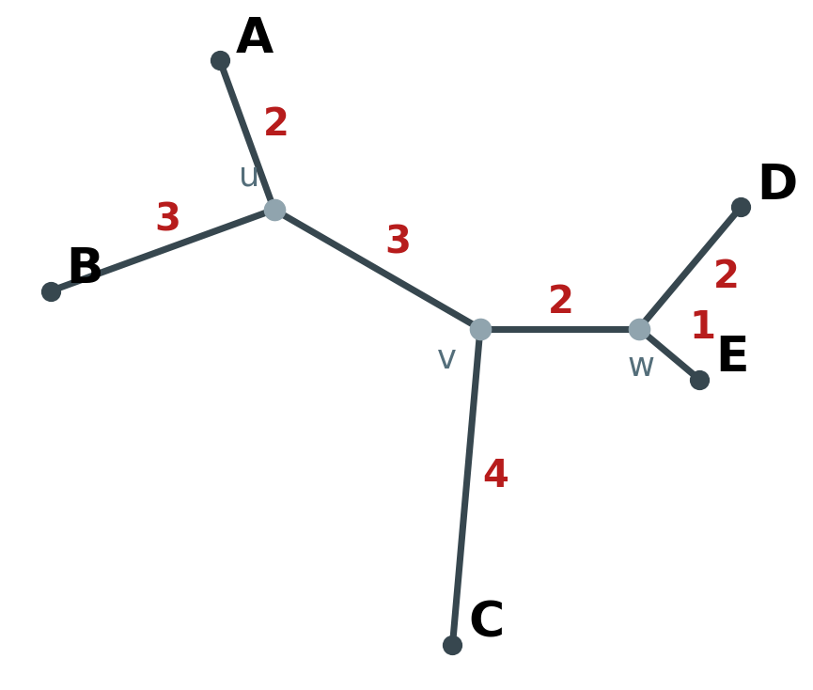
NJ — dal uzunlukları ve yeni matris
Çözümlü örnek (devam)
Soru A ve B yeni iç düğüm u'ya bağlanıyor. Dal uzunluklarını ve u'nun C, D, E'ye uzaklıklarını bulun; algoritmayı sonuna kadar sürdürün.
d(A,u) = 5/2 + (31 − 34) / (2·3) = 2.5 − 0.5 = 2; d(B,u) = 5 − 2 = 3
d(u,C) = (9 + 10 − 5)/2 = 7; d(u,D) = (9 + 10 − 5)/2 = 7; d(u,E) = (8 + 9 − 5)/2 = 6
n = 4: r = C 22, D 18, E 16, u 20 → Q(C,u) = Q(D,E) = −28 (eşitlik; ilk bulunan C–u seçilir)
C–u → düğüm v: d(C,v) = 8/2 + (22 − 20)/4 = 4; d(u,v) = 3; d(v,D) = 4, d(v,E) = 3
n = 3: D–E → düğüm w: d(D,w) = 2, d(E,w) = 1; son dal d(v,w) = 2
Sonuç Köksüz ağaç: ((A:2,B:3):3,C:4,(D:2,E:1):2);. Kontrol (toplamsallık): A→D = 2 + 3 + 2 + 2 = 9 = d(A,D) ✓; B→E = 3 + 3 + 2 + 1 = 9 ✓.
Biyoenformatiğe Giriş · Hafta 9: MSA ve filogenetik ağaçlar
24
Notes:
Dal uzunluklarının farklı olduğuna dikkat çekin: A (2) ve B (3) aynı düğümden ayrılıyor ama farklı uzunlukta; bu, moleküler saatin bozulduğu anlamına gelir ve UPGMA bunu gösteremez (UPGMA aynı matriste A ve B'ye 2.5 verir). İkinci adımdaki eşitlik de öğretici: Q(C,u) = Q(D,E) = −28; hangisi seçilirse seçilsin aynı köksüz ağaca varılır. Matris toplamsal olduğu için NJ tüm uzaklıkları tam olarak yeniden üretir.

Slide 25
NJ — 2. adım ayrıntılı: 4 × 4 matris ve Q
Çözümlü örnek (devam) — hücrelerde d / Q
Soru A ve B, u düğümünde birleşti. Kalan yapraklar C, D, E ve u (n = 4). Satır toplamlarını ve Q-matrisini hesaplayın; bir sonraki birleştirmeyi yapın.
r: C = 8+7+7 = 22, D = 18, E = 16, u = 20
Q(C,u) = 2·7 − 22 − 20 = −28; Q(D,E) = 2·3 − 18 − 16 = −28
Eşitlik → C–u (v): d(C,v) = 7/2 + 2/4 = 4, d(u,v) = 3
d(v,D) = (8+7−7)/2 = 4; d(v,E) = (7+6−7)/2 = 3
n = 3: D–E (w): d(D,w) = 2, d(E,w) = 1, d(v,w) = 2
d / Q | C | D | E | u | r
C | – | 8 / −24 | 7 / −24 | 7 / −28 | 22
D | 8 / −24 | – | 3 / −28 | 7 / −24 | 18
E | 7 / −24 | 3 / −28 | – | 6 / −24 | 16
u | 7 / −28 | 7 / −24 | 6 / −24 | – | 20
Sonuç Q eşitliğinde hangi çift seçilirse seçilsin aynı köksüz ağaca varılır: ((A:2,B:3):3,C:4,(D:2,E:1):2); (alıştırma 4).
Biyoenformatiğe Giriş · Hafta 9: MSA ve filogenetik ağaçlar
25
Notes:
Bu slayt, önceki slaytın üçüncü ve dördüncü adımlarını tablo hâlinde açıyor. Hücrelerde önce uzaklık, sonra Q değeri yazıyor; öğrencilerden r sütununu önce kendilerinin doldurmalarını isteyin.
n = 4'te Q katsayısı (n − 2) = 2'dir; öğrenciler sıklıkla ilk adımdaki 3'ü kullanmaya devam ediyor, buna dikkat çekin. Eşitlik durumunda Biopython da ilk bulduğu en küçük Q'yu seçer.
Son adımda (n = 3) tüm Q değerleri eşittir (−10); bu yüzden son üç düğüm her zaman tek bir iç düğümde birleşir. Tüm sayılar Python ile doğrulandı.

Slide 26
4
Ağaçları değerlendirmek
Bilinen ağaçla karşılaştırma (Robinson–Foulds), dal güvenilirliği (bootstrap), Biopython araçları
Notes:
Kurduğumuz ağaçlar ne kadar doğru ve güvenilir? Simülasyon verisinde gerçek ağacı bildiğimiz için RF uzaklığıyla kesin karşılaştırma yapabiliyoruz; bootstrap ile dal desteğini ölçüyoruz.

Slide 27
Bio.Phylo ile ağaç kurmak ve çizmek
from Bio import Phylo
from io import StringIO
from Bio.Phylo.TreeConstruction import (DistanceMatrix,
DistanceTreeConstructor)
def dm_olustur(D, isimler): # alt üçgen matris ister
alt = [[float(D[i, j]) for j in range(i + 1)]
for i in range(len(isimler))]
return DistanceMatrix(isimler, alt)
dm = dm_olustur(D, isim) # D: JC uzaklıkları (8 × 8)
agac_nj = DistanceTreeConstructor().nj(dm)
agac_upgma = Phylo.read(StringIO(upgma(D, isim)[0]), "newick")
gercek_agac = Phylo.read("veri/gercek_agac.nwk", "newick")
Phylo.draw_ascii(agac_nj)
Phylo.draw(agac_nj) # matplotlib çizimi
​DistanceMatrix: alt üçgen liste (köşegen dahil)
​nj() köksüz ağacı keyfi bir iç düğümden köklenmiş gösterir
​Phylo.read/write: Newick, Nexus, PhyloXML
​root_at_midpoint(): en uzun yolun ortasından köklendirme
Biyoenformatiğe Giriş · Hafta 9: MSA ve filogenetik ağaçlar
27
Notes:
DistanceMatrix'in alt üçgen biçimi öğrencilerin sık takıldığı yer: her satır i+1 eleman içerir ve son eleman 0'dır. NJ ağacı çizildiğinde bir kök görünür ama bu yalnızca çizim içindir; biyolojik kök için dış grup (outgroup) ya da orta nokta köklendirmesi gerekir. Bir sonraki slayttaki NJ ağacı bu yüzden root_at_midpoint() ile köklendirilerek çizildi.

Slide 28
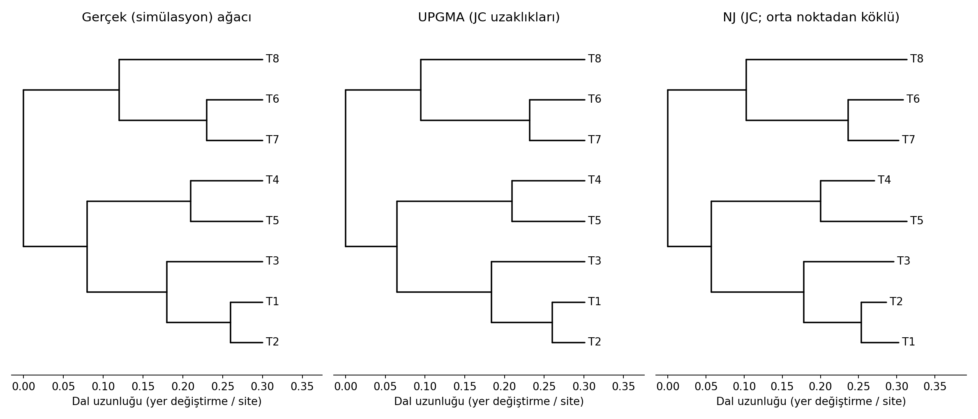
Simülasyon: gerçek ağaç, UPGMA ve NJ
Solda gerçek ağaç; ortada UPGMA, sağda NJ (her ikisi JC uzaklıklarıyla; NJ orta noktadan köklendirildi)
Biyoenformatiğe Giriş · Hafta 9: MSA ve filogenetik ağaçlar
28
Notes:
Üç ağacın topolojisini karşılaştırın: yaprakların çizim sırası farklı ama gruplar aynı: {1,2,3}, {4,5}, {6,7,8}. Veri sabit hızlı bir JC modeliyle simüle edildiği için UPGMA'nın moleküler saat varsayımı burada sağlanıyor; bu yüzden UPGMA da başarılı. NJ köksüz bir ağaç verir; çizim için orta noktadan (root_at_midpoint) köklendirdik. NJ'de T1 ve T2'nin dal uzunlukları farklı, UPGMA'da ise ultrametrik olduğu için tüm yapraklar aynı hizada. Sonraki slaytta 'aynı' demeyi RF uzaklığıyla kesinleştireceğiz.

Slide 29
Sınav tipi soru: Robinson–Foulds uzaklığı
Çözümlü örnek (yeni)
Soru T1 = ((A,B),C,(D,E)) ve T2 = ((A,C),B,(D,E)) köksüz ağaçları arasındaki RF uzaklığını bulun. RF = yalnızca bir ağaçta bulunan bipartisyon sayısı.
Her iç dal yaprakları ikiye böler; tek yapraklı (önemsiz) bölmeler sayılmaz
n = 5 köksüz ikili ağaçta n − 3 = 2 önemsiz olmayan bipartisyon vardır
T1: AB | CDE ve DE | ABC
T2: AC | BDE ve DE | ABC
Ortak: DE | ABC. Yalnızca birinde: AB | CDE (T1), AC | BDE (T2) → RF = 2
Normalize RF = RF / (2(n − 3)) = 2 / 4 = 0.5
Bipartisyon | T1 | T2
AB | CDE | ✓ | ✗
AC | BDE | ✗ | ✓
DE | ABC | ✓ | ✓
RF | 2
Sonuç RF(T1, T2) = 2 (normalize 0.5). Notebook: RF(gerçek, UPGMA) = RF(gerçek, NJ) = 0 → iki yöntem de gerçek topolojiyi birebir buldu.
Biyoenformatiğe Giriş · Hafta 9: MSA ve filogenetik ağaçlar
29
Notes:
Sınavda bu tür soru sık çıkar. Öğrencilere bipartisyonu bir dalı 'kesmek' olarak anlatın: bir dal kesilince ağaç iki parçaya ayrılır ve her parça bir yaprak kümesidir. Ek soru: T3 = ((A,D),C,(B,E)) ile T1 arasındaki RF? (4: hiçbir ortak bipartisyon yok, en büyük değer.) Sayılar notebook'taki bipartisyonlar/rf fonksiyonlarıyla doğrulandı.

Slide 30
RF uzaklığı ve bootstrap: kod
def bipartisyonlar(agac):
tum = frozenset(t.name for t in agac.get_terminals())
kume = set()
for c in agac.find_clades():
yap = frozenset(t.name for t in c.get_terminals())
if 1 < len(yap) < len(tum) - 1: # önemsizleri at
kume.add(min(yap, tum - yap, key=lambda s: sorted(s)))
return kume
def rf(a1, a2):
return len(bipartisyonlar(a1) ^ bipartisyonlar(a2))
from Bio.Phylo.TreeConstruction import DistanceCalculator
from Bio.Phylo.Consensus import bootstrap_trees, get_support
nj_kurucu = DistanceTreeConstructor(
DistanceCalculator("identity"), "nj")
agaclar = list(bootstrap_trees(dna, 100, nj_kurucu))
destekli = get_support(nj_kurucu.build_tree(dna), agaclar)
​frozenset: kümeleri kümede saklamak için değişmez tür
Köksüz karşılaştırma: iki yarıdan tutarlı biçimde birini seç
​^: simetrik fark → yalnızca birinde olanlar
​identity uzaklığı = 1 − özdeşlik = p-uzaklığı
​get_support: her dalın 100 ağaçta kaç kez geçtiği
Çıktı
RF(gerçek, UPGMA) = 0
RF(gerçek, NJ) = 0
Biyoenformatiğe Giriş · Hafta 9: MSA ve filogenetik ağaçlar
30
Notes:
min(yap, tum − yap, key=sorted) satırını açıklayın: köksüz ağaçta AB | CDE ile CDE | AB aynı bipartisyon; ikisinden sözlük sırasına göre küçüğünü seçerek tek bir temsil elde ediyoruz. Bootstrap'ta 100 hizalama üretilip her biri için ağaç kuruluyor; bu, notebook'un en yavaş hücresi. Sınıfta süre kısıtlıysa tekrar sayısını 20'ye indirip sonuçların nasıl dalgalandığını gösterebilirsiniz.

Slide 31
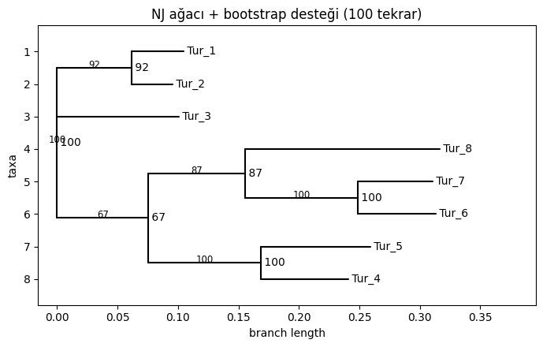
Bootstrap: dallar ne kadar güvenilir?
Hizalamanın 800 sütunu iadeli yeniden örneklenir → 100 sahte hizalama → 100 ağaç
Bir dalın desteği = o bipartisyonu içeren ağaçların yüzdesi
Bu veri: {T6,T7} ve {T4,T5} %100, {T1,T2} %92, {T6,T7,T8} %87, {T4–T8} %67
Genel kural: ≥ %70 güvenilir; %67'lik dal zayıf destekli
Yalnızca ilk 100 sütun: topoloji yine doğru (RF = 0) ama destekler %76–100'e düşer
Biyoenformatiğe Giriş · Hafta 9: MSA ve filogenetik ağaçlar
31
Notes:
Bootstrap'ın mantığı: elimizdeki sütunları gerçek dağılımdan bir örneklem sayıp 'başka bir gen bölgesi dizileseydik aynı ağacı bulur muyduk?' sorusunu taklit ediyoruz. Destek, doğru olma olasılığı değildir; verideki sinyalin tutarlılığıdır. Kısa hizalamada desteklerin düşmesi beklenir: daha az site, daha fazla örnekleme gürültüsü. Destekler rastgele örneklemeye bağlı olduğundan her çalıştırmada birkaç puan değişebilir.

Slide 32
Sık yapılan hatalar
Kılavuz ağacı filogenetik sonuç gibi yorumlamak
  MSA araçlarının ürettiği guide tree kaba ve hızlıdır
Doygun uzaklıklarla ağaç kurmak (p ≳ 0.6)
  JC düzeltmesi bu bölgede çok gürültülü; daha yavaş evrilen bir gen ya da protein dizisi seçin
UPGMA'yı hız sabitliği olmayan veride kullanmak
  Farklı hızlı soylar yanlış gruplanır; NJ veya ML tercih edin
NJ'de en küçük d'yi birleştirmek (Q yerine) → aslında UPGMA benzeri bir kümeleme yapılır
NJ çizimindeki kökü biyolojik kök sanmak → dış grup (outgroup) ya da orta nokta ile köklendirin
Bootstrap desteğini olasılık gibi okumak: %95 destek, dalın %95 olasılıkla doğru olduğu anlamına gelmez
Biyoenformatiğe Giriş · Hafta 9: MSA ve filogenetik ağaçlar
32
Notes:
Her maddeyi bu haftaki bir slayta bağlayın. NJ'deki en küçük d hatasını 5 yapraklı örnekteki D–E çiftiyle hatırlatın. Köklendirme konusunda: gerçek çalışmalarda dış grup olarak açıkça uzak bir tür eklenir, ağaç o dal üzerinden köklenir.

Slide 33
Laboratuvar alıştırmaları
Notebook: hafta09_coklu_hizalama_filogenetik.ipynb — çözümler notebook'un sonunda
​ACGT-, ACGTT, ACCTT dizilerinin SP skorunu sütun sütun hesaplayın (+1/−1/−2/0). (Toplam 5)
1000 sitede 300 farklılık için p ve JC uzaklığını bulun (0.383). p = 0.74 olsaydı? (3.24 — güvenilmez)
d(A,B) = 2, d(A,C) = d(B,C) = 6, d(A,D) = d(B,D) = 10, d(C,D) = 7 matrisini elle UPGMA ile çözün ((D:4.5,(C:3,(A:1,B:1):2):1.5);); Biopython'un WPGMA sonucuyla karşılaştırın.
5 yapraklı NJ örneğinde ikinci adımda C–u yerine D–E'yi seçerek devam edin. Aynı köksüz ağaca ulaştığınızı gösterin.
Yalnızca ilk 100 sütunla NJ ağacı ve bootstrap desteklerini yeniden hesaplayın. RF ve destekler nasıl değişti? Neden?
p-uzaklığı ve JC uzaklığıyla kurulan NJ ağaçlarının toplam dal uzunluklarını gerçek ağaçla karşılaştırın (p: 1.03, JC: 1.37, gerçek: 1.32).
Biyoenformatiğe Giriş · Hafta 9: MSA ve filogenetik ağaçlar
33
Notes:
Çözümler notebook'un sonunda. Dördüncü soru bu sunumdaki NJ örneğinin devamı ve notebook'ta yok: D–E önce birleşirse d(D,w) = 2, d(E,w) = 1 yine çıkar ve sonuç aynı köksüz ağaçtır. Altıncı soru JC düzeltmesinin neden gerekli olduğunu sayısal olarak gösterir: p-uzaklığı toplam dal uzunluğunu belirgin şekilde küçümser.

Slide 34
Özet ve sonraki hafta
Kesin MSA O(Lᴺ) ve NP-zor → ilerlemeli hizalama: ikili uzaklık → kılavuz ağaç → profil birleştirme
SP skoru hizalamayı, Shannon entropisi sütun korunmuşluğunu ölçer (0 = tam korunmuş)
p-uzaklığı çoklu yer değiştirmeyi görmez; JC: d = −¾ ln(1 − 4p/3), p → 0.75'te doygunluk
UPGMA: boyut ağırlıklı ortalama, köklü ultrametrik ağaç (Biopython upgma() = WPGMA). NJ: Q-matrisi, köksüz, hız sabitliği gerekmez
Değerlendirme: RF uzaklığı (topoloji karşılaştırma), bootstrap (dal desteği, ≥ %70)
Sonraki hafta Protein yapısı: yapı düzeyleri, PDB formatı, Bio.PDB (SMCRA), uzaklık/açı/dihedral, Ramachandran grafiği, RMSD ve Kabsch hizalama
Notes:
Kapanış sorusu: bu hafta tüm analizleri yalnızca dizilerle yaptık. Proteinlerde dizi değişse de 3B yapı çok daha korunmuş olabilir; gelecek hafta yapı düzeyine geçeceğiz ve iki yapıyı RMSD ile karşılaştıracağız. Öğrencilere UPGMA ve NJ'nin elle çözümünü tekrar etmelerini, çünkü sınavda benzer bir matrisin geleceğini hatırlatın.

